Slide 1
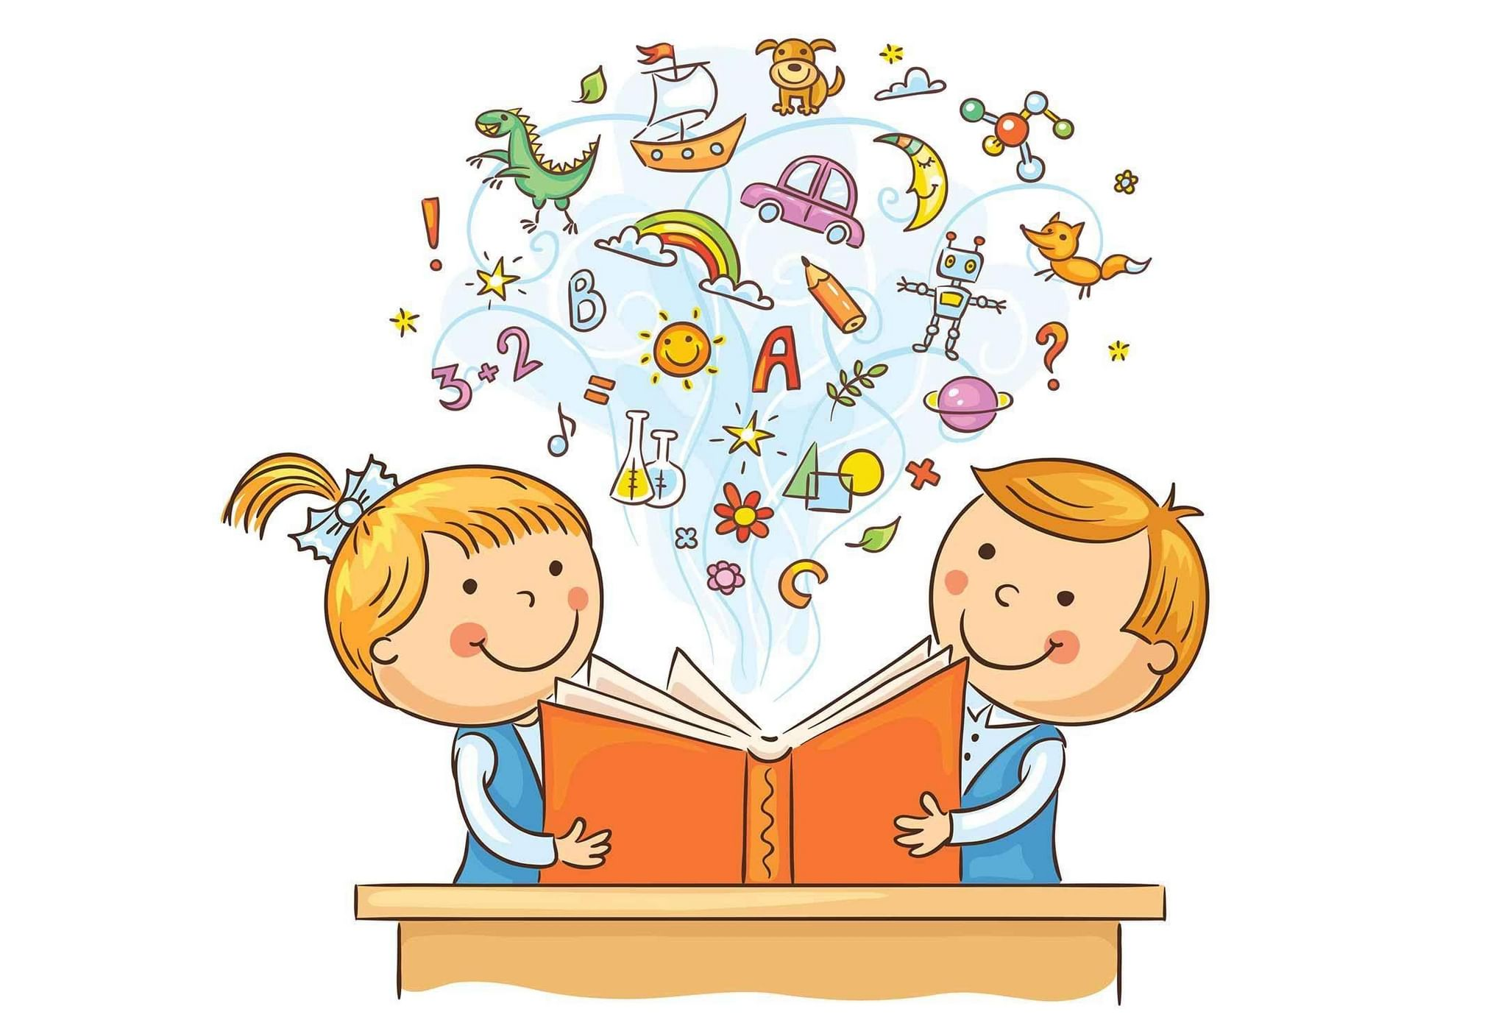
Урок чтения

Slide 2


Slide 3


Slide 4
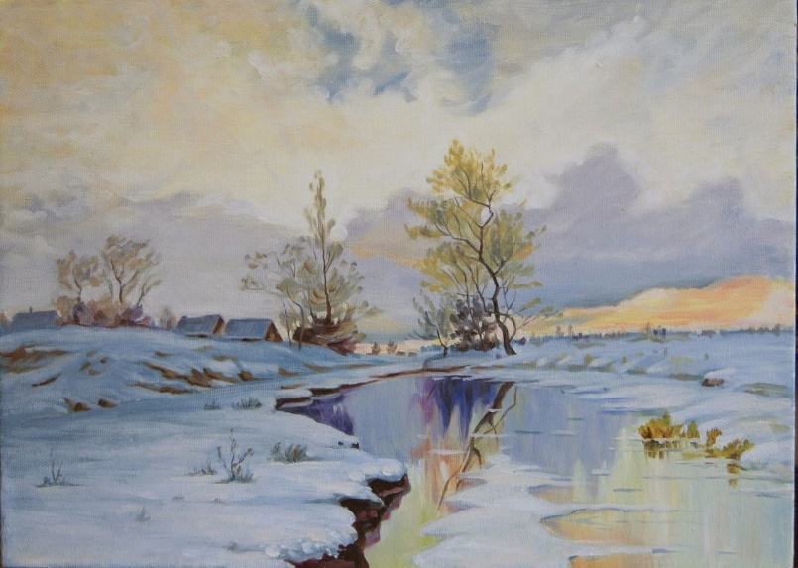
Иван Иванович Ендогуров «Начало весны»

Slide 5
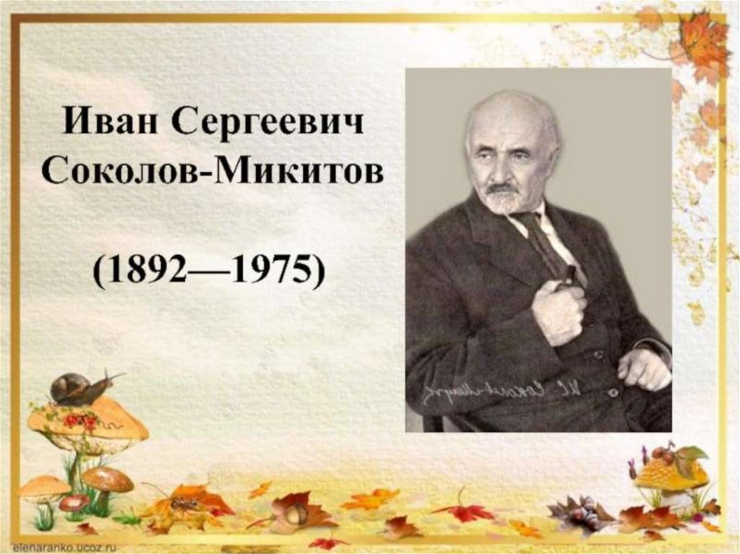

Slide 6


Slide 7
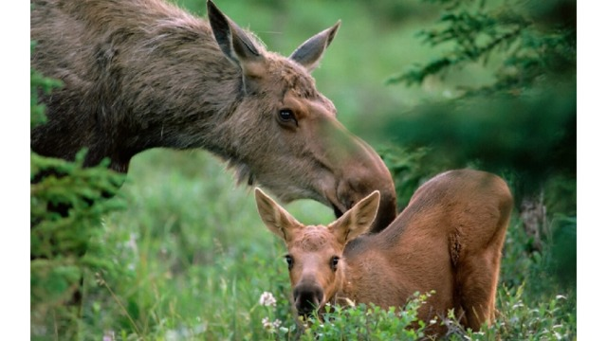
И.С. Соколов-Микитов
«На краю леса»

Slide 8
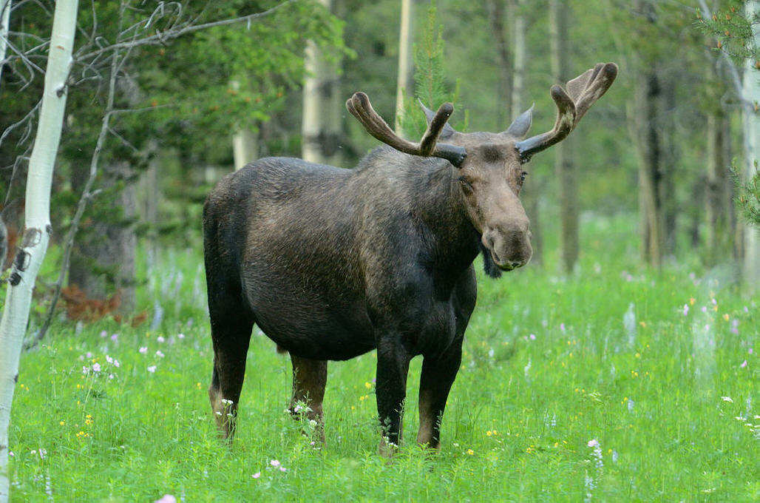

Slide 9
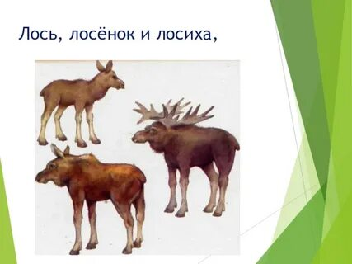

Slide 10
Читаем слова
За-дре-ма-ла
Тре-вож-ный

Slide 11
Физкультминутка «Лось»
«Лось»
Шёл по лесу лось-лось,
Дерево тряслось-лось.
Бил копытом лось-лось,
Мышкам в норке не спалось.
Улыбнулся добрый лось,
Чтоб всем весело жилось

Slide 12
видеофильм

Slide 13
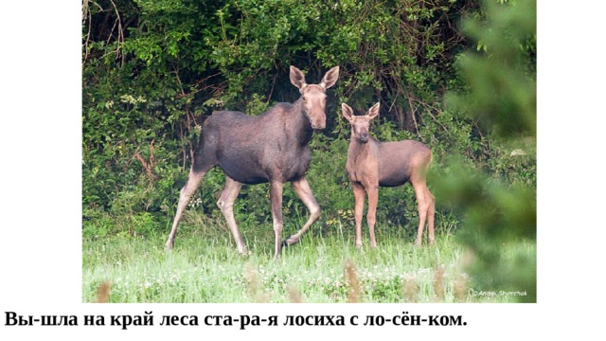

Slide 14
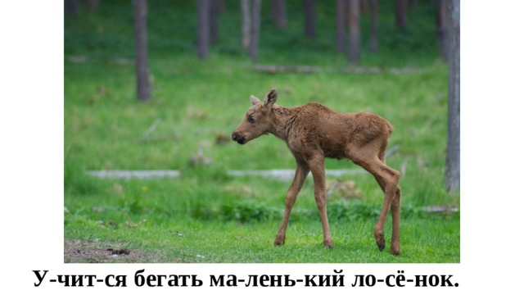

Slide 15
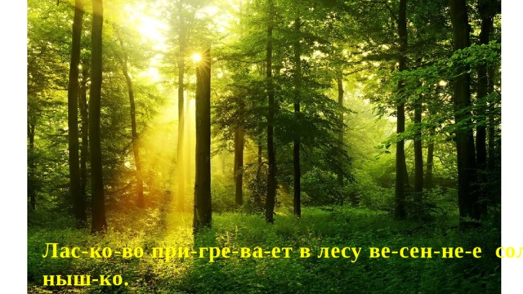

Slide 16


Slide 17
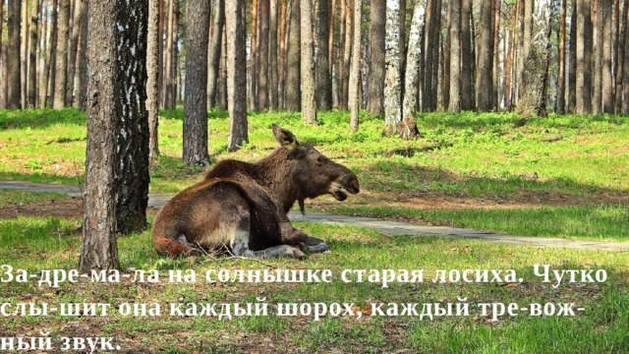

Slide 18
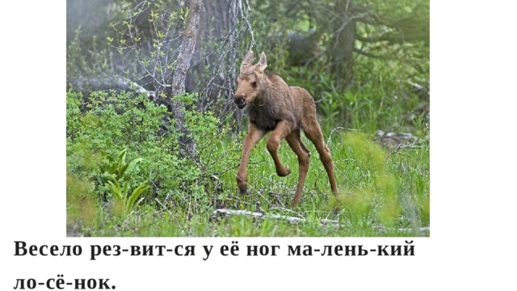

Slide 19
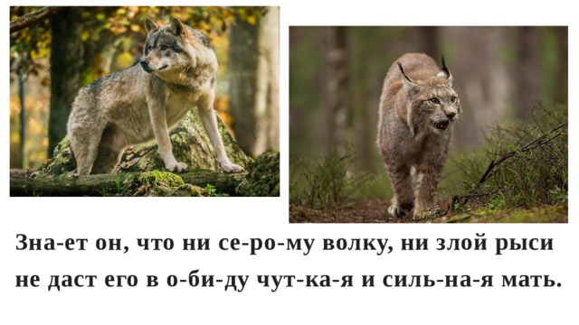

Slide 20


Slide 21


